Slide 1

ベースアップ評価料（Ⅰ）の届出様式の
大幅な簡素化
↓
是非、2月中の届出の検討を
日本医師会 常任理事
長島公之

Slide 2

ベースアップ評価料の届出様式が大幅に簡素化されました
令和７年１月10日付けで新たに事務連絡が示され、「外来・在宅ベースアップ評価料（Ⅰ）」のみを届け出る場合の届出添付書類が大幅に簡素化されました。
  ※新しい届出書添付書類（Excel）には「別添」「計画書」「届出書」の３つのシートがありますが「別添」シートを入力するだけで、 「計画書」と「届出書」は、ほぼ自動的に完成します。
基本的には、直近１か月間の初・再診料等の算定回数を調べて頂くだけで、届出書添付書類の作成が可能です。
医療機関からの人材流出を防ぐため、職員の賃上げの原資としてご活用ください。
（算定のためには、医療機関が持ち出しで賃上げする必要は全くありません）
届出・算定が少ないと次回診療報酬改定への悪影響が心配されます。
国の令和６年度補正予算において、例えば診療所であれば、１施設当たり18万円の給付金が支給されることになりましたが、支給を受けるためにはベースアップ評価料の算定が必要とされております。
2月中に、ベースアップ評価料の届出を是非ご検討ください !!
2
2

Slide 3

作成のイメージ
直近１か月間の初・再診料等の算定回数を入力（事前にレセコンで調べておく）
2月中届出の場合、1月の回数（1月が通常と大きく違う場合や季節変動がある場合は、3カ月間や半年間の平均でも可）
（例）
１か月の算定回数 | × | 外来・在宅 ベースアップ評価料（Ⅰ） | ＝ | １ヶ月当たりの 算定金額
初診料：100回 | × | ６点（初診時 ） | ＝ | 600点（6,000円）
再診料：500回 | × | ２点（再診時） | ＝ | 1,000点（10,000円）
 |  | 合計 |  | 1,600点（16,000円）
初・再診料等の算定回数を入力すれば、
ベースアップ評価料の算定金額見込みは
自動計算される
上記金額を1.165で割り、対象職員「全体」の賃金改善見込み額を設定
基本給等の引上げに連動して引き上がる法定福利費の事業主負担分等（16.5％）が持ち出しにならないように、差し引いた金額
（例）
１ヶ月当たりの 算定金額 | ÷ | 1.165 | ＝ | 対象職員全体の 賃金改善見込み額
16,000円 | ÷ | 1.165 | ＝ | 13,734円
届出の時点では、個々の対象職員の賃金改善見込み額を記載する必要はありません。
→個々の給与額の記入は不要で知られないので、職員に作成を任せることができます
対象職員の人数も記載する必要はありません。
3
3
3

Slide 4

「別添」記載例 ①
吹き出しの記載も参考にして、
医療機関名等の基本事項を
入力します。
4

Slide 5
「別添」記載例 ② 算定に関する事項 2月中の届出の場合
この例では２月中に届出を行い３月から算定することを想定しています。（つまり、令和７年度としては、１か月のみの算定となります。）
③～⑥：原則、直近１か月間の初再診料の算定回数の実績等を入力します。
※直近１か月間の算定実績が通常と大きく異なる場合は、直近３か月間の平均算定回数に代替するなど、適宜、合理的な方法で算出して差し支えありません。
⑪：初回届出時は０と記載します。
※なお、ベースアップ評価料の算定金額の一部を繰り越すことで、次年度の賃上げ額を引き上げることも可能ですが、繰り越しはせず、今年度の賃上げ額を次年度も継続するほうが、賃金規程の見直し等も不要なため、シンプルに対応できます。
⑫：初診料等の算定回数を入力すると、１か月当たりのベースアップ評価料(Ⅰ)の算定金額が自動計算されます。
初診料の算定回数（100回）×外来・在宅ベースアップ評価料（Ⅰ）初診時 ６点 | ＝ | 600点 （6,000円）
再診料の算定回数（500回）×外来・在宅ベースアップ評価料（Ⅰ）再診時 ２点 | ＝ | 1,000点 （10,000円）
 | 合計 | 1,600点 （16,000円）
5

Slide 6
「別添」記載例 ② 算定に関する事項 2月中の届出の場合
2月中の届出
４ ベースアップ評価料算定期間
①算定開始月 令和7年3月
②算定終了月 令和7年3月
6

Slide 7
「別添」記載例 ② 算定に関する事項 2月中の届出の場合
レセコンで調べた直近１か月間（令和7年1月）の初再診料等の算定回数を入力
1月分が通常と大きく違う場合、季節変動がある場合は、3カ月や半年間の平均でも可
⑪前年度からの繰越予定額
０円
⑫ベースアップ評価料の算定金額見込みが
自動計算
7

Slide 8
「別添」記載例 ③ 賃金改善に関する事項 ２月中届出の場合
8

Slide 9
「別添」記載例 ③ 賃金改善に関する事項 ２月中届出の場合
2月中の届出
６ 賃金改善実施期間
⑬開始月 令和7年3月
⑭終了月 令和7年3月
9

Slide 10
「別添」記載例 ③ 賃金改善に関する事項 ２月中届出の場合
⑯不明なら
０円
⑮対象職員（全体）の1か月の賃金改善見込み額
⑫ベースアップ評価料算定金額の全額を対象職員の賃金改善に充てると、基本給等の引上げに連動して引き上がる法定福利費の事業主負担分等は、医療機関の持ち出しになってしまいます。
そこで、法定福利費の事業主負担分等を差し引いた金額を、⑮「対象職員全体の賃金改善見込み額」に設定します。事業主負担分は16.5%の金額としてよいので
⑮の計算方法 ⑫の金額を1.165で割る （ 16,000÷1.165＝13,734 ）
（参考）法定福利費（事業主負担分等を含む）を含む増加額の目安は自動計算 （⑮＋⑯）×1.165
これが⑫の金額以上になることが求められる
13,750円にすれば、16,019円になる
10

Slide 11
「別添」記載例 ② 2月中の届出の場合
11

Slide 12
「別添」記載例 ② 算定に関する事項 2月中の届出の場合
⑫÷1.165
12

Slide 13
「計画書」及び「届出書」記載例
以上で「別添」の入力は完成です。入力が完了すると「計画書」及び「届出書」の緑の部分は下記のように自動的に作成されますので、確認の上、あわせて厚生局にメールで提出します。
【 計画書 】 完成例
【 届出書 】 完成例
前のページに記載した「賃金改善実施期間」（この例では令和７年３月の１か月間）における、
（３）算定金額の見込み
16,000円×１か月＝16,000円
（７）全体の賃金改善の見込み額
16,019円（増加額の目安）×１か月＝16,019円
等が自動入力されます。
13

Slide 14

その他の留意点等
届出等にかかる診療所の手間を軽減する観点からは、以下のような対応が考えられます。
  令和６年度・７年度において一律の賃上げとし、ベースアップ評価料収入の翌年度への繰越はしない。
  パートの対象職員も勤務時間を常勤換算した上で対象職員に含める。また、事務職員であっても看護補助など患者のサポートを通じて医療に従事する業務も行う者は、「その他医療に従事する職員」として対象職員に含める。
  職員ごとの分配方法
  対象職員の賃上げは、全職員、同一の金額とする。（パート職員については、常勤換算数に応じた金額とする。）
  面倒にはなるが、職種や経験等に応じて職員ごとに異なる賃上げ額としてもかまわない
  賃金規程を見直し、「ベースアップ評価手当として支給すること」、「本手当は賞与の額に影響しないこと」、「本手当は診療報酬におけるベースアップ評価料をもとに支給されているため、本制度が改定された場合は、見直しを行うことができること」等を規定する。
厚生労働省のホームページにて新たな様式や説明資料が掲載されておりますので、ご参照ください
〔 厚生労働省 ベースアップ評価料 特設ページ 〕https://www.mhlw.go.jp/stf/seisakunitsuite/bunya/0000188411_00053.html
ベースアップ評価料の算定について
是非 2月中の届出をご検討ください !!
14
14

Slide 15
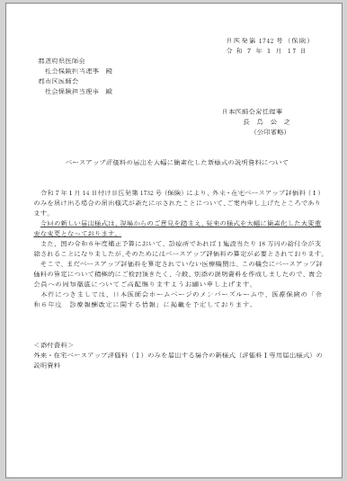
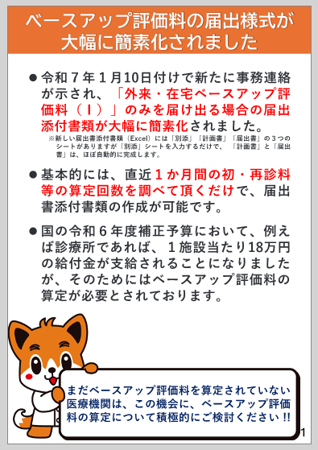
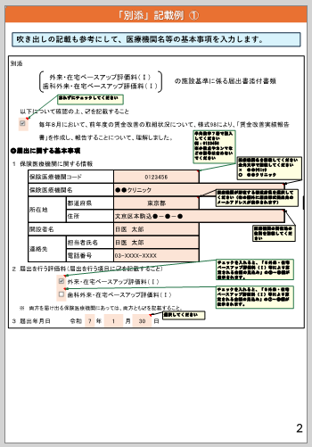
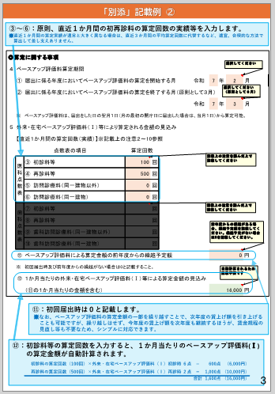
「ベースアップ評価料の届出を大幅に簡素化した新様式の説明資料について」（令和７年１月17日付け日医発第1742号（保険））として、都道府県医師会並びに郡市区医師会の社会保険担当理事宛てに文書を発出し、都道府県医師会宛て文書管理システム及び日本医師会ホームページのメンバーズルーム中、医療保険の「令和６年度 診療報酬改定に関する情報」にも掲載しております。
15

